Slide 1
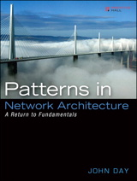
Multihoming, multicast e mobilidade
Capítulo 9
Patterns in Network Architecture

Slide 2
Ela (a terra) se move.
  - Galileo Galilei

Slide 3
Introdução

Slide 4
Onde estamos
No Capítulo 5 olhamos para a nossa compreensão sobre a nomeação e o endereçamento
  Nossos insights a partir dos resultados de Saltzer e
  Da nossa compreensão das camadas superiores, no Capítulo 4.
No Capítulo 6, percebemos que os endereços não eram exatamente o que pensávamos que fossem: não são apenas nomes das máquinas de protocolos, mas são identificadores internos a um recurso IPC distribuído.

Slide 5
Onde estamos
No Capítulo 7, montamos um modelo de arquitetura baseado no que aprendemos nos capítulos anteriores, montando os elementos para uma arquitetura completa de nomeação e endereçamento.
Finalmente, no Capítulo 8, consideramos o que significa ser dependente de localização em uma rede e mostramos como os conceitos de topologia se aplicam ao endereçamento que usados em um arquitetura recursiva podem criar um esquema de roteamento escalável e efetivo.

Slide 6
Para onde vamos
Agora devemos considerar alguns outros tópicos relacionados com o endereçamento:
  Multihoming
  Multicast
  Mobilidade

Slide 7
Multihoming

Slide 8
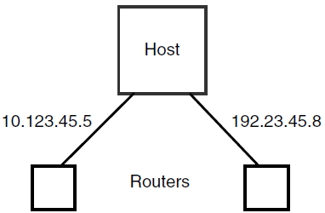
Multihoming
Multihoming acontece quando um host possui mais de uma conexão à rede.
Por usar um endereço diferente para cada interface, os roteadores não têm como identificar que as duas interfaces dão no mesmo lugar.

Slide 9
Multihoming
O host pode escolher qual das interfaces utilizar ao abrir uma conexão, por exemplo, para balancear a carga.
No entanto, se um dos links falhar, falharão todas as conexões que passam pelo mesmo.
  Qualquer tráfego em trânsito para aquele host será perdido.
A solução é clara:
  Precisamos de um espaço de endereçamento lógico sobre o espaço de endereçamento físico.
  E isto já estava contemplado na proposta de Saltzer.

Slide 10
Outras propostas
SCTP (Stream Control Transmission Protocol)
  Definido na RFC 3286 atualizada pelas RFCs 6096 e 6335.
  Resolvem o problema mudando a definição para algo que podem resolver...
  O que o SCTP provê é a habilidade de mudar o endereço IP (ou seja, o PoA) sem interromper a conexão de transporte.
  A máquina de protocolo do transmissor (transporte) deve estar ciente da mudança do roteamento.

Slide 11
Outras propostas
BGP (Border Gateway Protocol)
  Definido na RFC 1771
  Protocolo de roteamento interdomínio
    Troca informações de roteamento sobre ASes.
  A solução seria tratar o AS como um endereço do nó.
    Um host ou sítio que queira ter múltiplas conexões adquire um número de AS do seu ISP e anuncia rotas para o mesmo através do BGP.
  Desvantagens:
    O escopo do BGP é toda a Internet
    Explosão do número de ASes

Slide 12
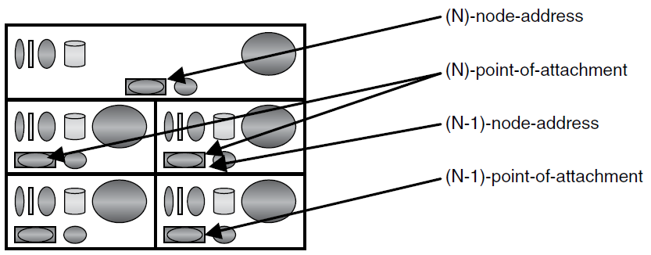
Modelo proposto
O modelo construído adota a abordagem de Saltzer generalizando-a no contexto do modelo recursivo.
Um endereço-(N) é um endereço de nó na camada-(N) e um endereço PoA para a camada-(N+1).
Notes:
Figura 9-2

Slide 13
Suporte a Multihoming
Multihoming é suportado como consequência da estrutura.
O roteamento é realizado em termos dos endereços dos nós com a seleção do caminho feito como um passo separado.
  Esta separação ocorre em termos do cálculo da rota para gerar a tabela de repasse, e não no repasse propriamente dito.
Ao contrário da Internet atual, suporta multihoming tanto para hosts como para roteadores.
  Isto reduz significativamente o número de rotas que devem ser calculadas.
Portanto, a estrutura recursiva garante que os mecanismos vão escalar.

Slide 14
Arquitetura Multicast

Slide 15
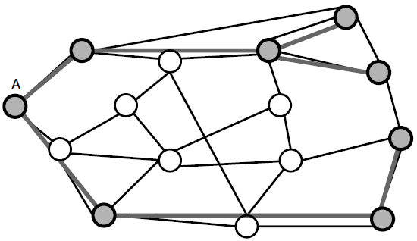
Multicast
Habilidade de enviar uma única PDU para um conjunto selecionado de destinos.
  Incluiremos aqui o caso do broadcast que é facilitado em meios compartilhados.
Árvore de expansão enraizada em A para o conjunto de membros do grupo multicast.
É basicamente um modo de economizar largura de banda.
  As vantagens para o usuário são mínimas.

Slide 16
Características do Multicast
Características:
  Centralizada x Descentralizada
  População estática x dinâmica
  População conhecida x desconhecida
  Isotrópica x anisotrópica (todos os membros se comportam da mesma forma?)
  Quorum
  Confiável x não confiável
  Simplex x duplex

Slide 17
Características do Multicast
Dentro destas características existem múltiplas políticas que podem ser usadas, tornando a faixa de protocolos potenciais bem grande.
  Não dá para esperar que uma única solução acomode eficientemente toda esta faixa.
  Mas, criar soluções específicas para aplicações específicas levaria a uma proliferação e complexidade dentro da rede, o que não é bem vista pelos provedores!

Slide 18
O Modelo Multicast
Multicast é visto como comunicação com um grupo (um conjunto de usuários).
  Alguns modelos assumem que todos os participantes são membros do grupo (multiparceiro)
  Outros assumem que o grupo é uma entidade com a qual outros, fora do grupo, podem se comunicar.

Slide 19
APIs
Primitivas unicast:
  Connect (allocate), send, receive e disconnect
Primitivas multicast:
  Connect – cria o grupo e torna o iniciador um membro do grupo
  Join – usado para entrar em um grupo existente
  Leave – usado para deixar um grupo existente
  Send
  Receive
  Disconnect – encerra a participação no grupo

Slide 20
Modelo de serviço
A aplicação tem que saber se a comunicação é unicast ou multicast!
  Um grupo multicast com dois membros é diferente de uma comunicação unicast!
  Seria melhor um modelo no qual um dos modos “colapsa” naturalmente no outro.
  Ou, ainda mais forte: por que a aplicação precisa estar ciente do uso do multicast?

Slide 21
Modelo de Serviço
A função principal da primitiva “connect” é criar o grupo.
  Criar um estado compartilhado suficiente dentro da rede para permitir que uma instância de comunicação seja criada.
    Isto é o que chamamos de fase de registro.
  Se o modelo de serviço for reformulado de modo que criar o grupo seja uma função de registro
    Então “join” e “leave” tornam-se sinônimos de “connect” e “disconnect”.

Slide 22
Modelo Único para Três Modos de Comunicação
A sequência de interação (máquina de estados parcial associada com a interação do serviço) é a mesma tanto para multicast como para unicast e sem conexões.
  A única diferença seria que o parâmetro que nomeia o destino nomearia um conjunto de nomes ao invés de um único nome (ou seria este um conjunto com um único elemento?).

Slide 23
“Endereçamento” Multicast
Um “endereço” multicast é o nome de um conjunto de endereços.
  Referenciar o conjunto é equivalente a referenciar todos os membros do conjunto.
Os primeiros protocolos Multicast da Internet viam um endereço multicast essencialmente como um endereço ambíguo ou não único.
  Era uma tentativa de imitar a semântica dos endereços broadcast ou multicast de uma LAN.
  Isto tornava a inundação a única estratégia que poderia ser usada.
    Mas o seu custo eliminava a vantagem do multicast em economizar largura de banda numa rede.

Slide 24
Nomes Multicast
Endereços multicast não são endereços.
  Da forma como os definimos, os endereços são dependentes da localização.
  “Endereços” multicast são nomes de um conjunto
    Os elementos do conjunto são endereços,
    Mas o nome do conjunto não pode ser um endereço.
A aplicação teria um nome de aplicação multicast definido como um conjunto de nomes de aplicações.
  Isto já foi definido como nome-aplicação-distribuída.
  Este nome seria passado num pedido de abertura para o DIF, que alocaria um nome multicast a partir do espaço de endereçamento dos DIFs.
    Este nome multicast nomearia o conjunto de endereços ao qual as aplicações estariam associadas.

Slide 25
Distribuição Multicast
O principal foco da pesquisa sobre multicast tem sido resolver o problema da distribuição multicast na camada de rede para redes sem meio físico de múltiplo acesso.
Abordagens:
  Inundação!
  Algoritmos distribuídos para gerar árvores de expansão.
Interesse em comunicação “multiparceiros”.

Slide 26
Problemas
Escalar as técnicas para dar suporte a grandes grupos
Manutenção de uma árvore de expansão ótima ou quase ótima com mudanças no grupo de membros
Redução da complexidade do multiparceiros não exigindo o cálculo de uma árvore de expansão distinta para cada membro do grupo

Slide 27
Protocolos Multicast Padronizados
DVMRP (RFC 1075)
PIM (RFC 2362)
CBT (RFC 2189)
O foco destes algoritmos é o de encontrar árvore de expansão ótima dados múltiplos transmissores no grupo.
  A raiz da árvore de expansão não está em um dos transmissores,
  Mas está em um “centro de gravidade” para o grupo.
    O problema se torna então encontrar este centro de gravidade.

Slide 28
Operações de Nomeação Sentencial
Duas formas:
  “universal” (i.e., multicast)
  “existencial”: nome “anycast”.
    Nome de um conjunto de modo que quando o nome é referenciado, é retornado um elemento do conjunto de acordo com alguma regra associada ao conjunto.
O uso de nome sentencial resolve cedo ou tarde para um endereço:
  A regra associada com o conjunto é aplicada quando a tabela de repasse é criada para produzir uma lista de endereços que satisfaçam a regra.
  Quanto uma PDU com um endereço de destino sentencial é analisada em cada relay, ela então é enviada para os elementos desta lista (naturalmente a lista pode ter apenas um elemento).

Slide 29
Operações de Nomeação Sentencial
Anycast:
  Será selecionado um endereço do conjunto e repassado para aquele endereço.
Multicast:
  Serão selecionados os endereços a jusante na árvore de expansão e repassada uma cópia para cada um de seus ramos.
    Com o uso de endereços topológicos, os endereços no conjunto multicast podem ser ordenados numa árvore de expansão virtual baseada na topologia do espaço de endereços.
      Isto simplificaria a tarefa de cada nó, na qual, dado o próprio endereço conhece onde está na árvore de expansão daquele conjunto multicast e para que ramos deve repassar cópias da PDU.
      Deste modo, protocolos multicast especializados são desnecessários.
      Mas ainda precisamos dos algoritmos distribuídos de árvore de expansão.

Slide 30
Operações de Nomeação Sentencial
A definição dos conjuntos multicast terão que ser distribuídos a cada membro do DIF junto com as políticas associadas com o mesmo e o algoritmo de árvore de expansão aplicado.
  Esta informação é então usada para gerar entradas na tabela de repasse.
Unicast é um subconjunto do multicast, mas o multicast se reduz a unicast.

Slide 31
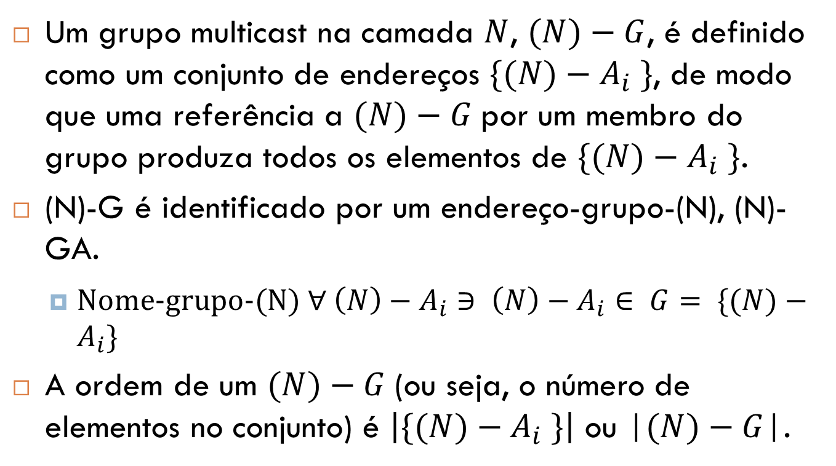
Distribuição Multicast em uma Arquitetura Recursiva
Um grupo multicast na camada $N$, $(N)−G$, é definido como um conjunto de endereços $\{(N)−A_{i} \}$, de modo que uma referência a $(N)−G$por um membro do grupo produza todos os elementos de $\{(N)−A_{i} \}$.
(N)-G é identificado por um endereço-grupo-(N), (N)-GA.
  $\text{Nome}\text{−}\text{grupo}\text{−(}\text{N}\text{) }∀ \left(N\right)−A_{i}∋ \left(N\right)−A_{i}∈ G= \{(N)−A_{i}\}$
A ordem de um $(N)−G$(ou seja, o número de elementos no conjunto) é $\left|\{(N)−A_{i} \}\right|$ ou |$(N)−G$|.
Notes:
E invertido = “existe ao menos um”.

Slide 32
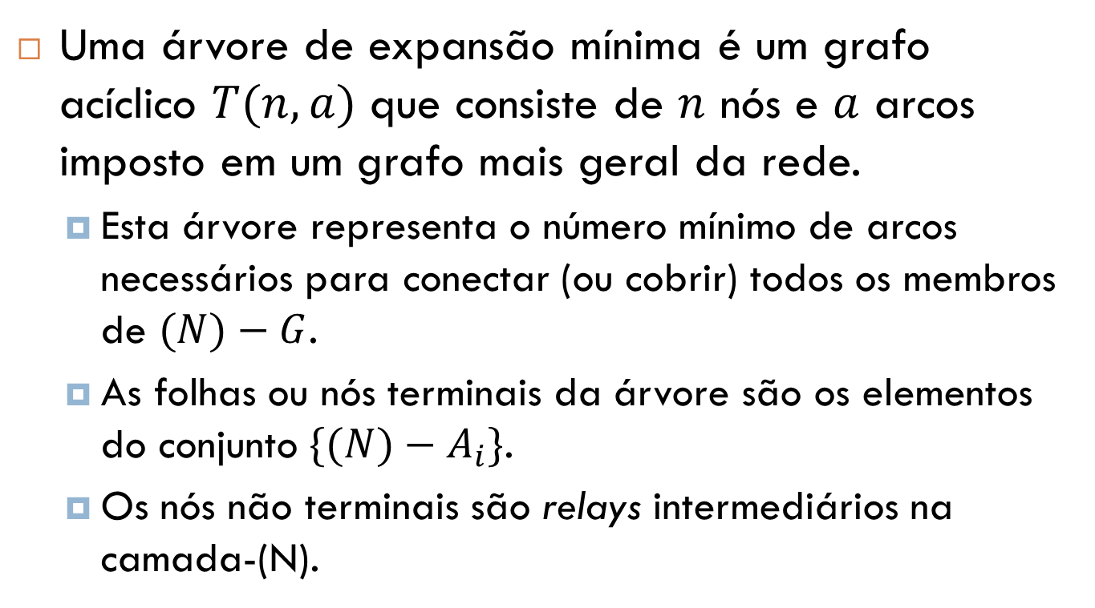
Árvore de Expansão Mínima
Uma árvore de expansão mínima é um grafo acíclico $T(n,a)$ que consiste de $n$ nós e $a$ arcos imposto em um grafo mais geral da rede.
  Esta árvore representa o número mínimo de arcos necessários para conectar (ou cobrir) todos os membros de $(N)−G$.
  As folhas ou nós terminais da árvore são os elementos do conjunto $\{(N)−A_{i}\}$.
  Os nós não terminais são relays intermediários na camada-(N).

Slide 33
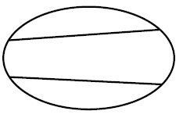
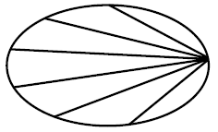
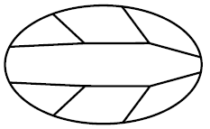
Grupos Multicast
Sub-redes de trânsito, que são unicast:
Este segundo caso é mais simples se os fluxos unicast do roteador de borda forem usados sem nenhuma ramificação interna (tornando a distribuição multicast em um subconjunto do roteamento unicast):
Sub-redes de borda, que usam árvores de expansão:

Slide 34
Multiplexando Grupos Multicast
Multicast sempre foi considerado um problema tão difícil que multiplexar grupos multicast para se obter uma maior eficiência nunca foi considerado.
  Mas, dada uma abordagem que nos permite decompor o problema, a multiplexação se torna algo mais direto.
  Há dois casos a serem considerados:
    Grupos de trânsito e
    Grupos finais

Slide 35
Multiplexando Grupos Multicast
O número de subredes é muito menor do que o número de hosts que participam de um grupo, o mesmo é verdade para o número de relays-(N).
  Portanto, é provável que existam alguns grupos de trânsito que possuam fluxos entre os mesmos relays-(N).
    Estes são os candidatos a serem multiplexados.
É interessante multiplexar árvores “similares”.

Slide 36
Multicast Confiável
Se os algoritmos de distribuição multicast forem a camada de rede, então como devem se parecer os mecanismos para que um protocolo de transporte multicast fornecesse confiabilidade fim a fim?
  Podemos adaptar protocolos como o TCP para prover confiabilidade entre múltiplos parceiros?

Slide 37
Multicast Confiável
Questões a serem consideradas:
  O que ocorre se um dos membros fica para trás e não pode aceitar dados o suficientemente rápido?
    Os dados para os mais lentos serão descartados?
    O membro mais lento será descartado?
    Os dados para o mais lento serão bufferizados?
      Por quanto tempo?
  Serão realizadas retransmissões para todos os membros do grupo ou apenas para aqueles que enviaram nack ou para os quais estourou o temporizador?
    Neste segundo caso, isto não elimina a vantagem do multicast? Ao torná-lo em (m-1) conexões unicast?

Slide 38
Multicast Confiável
Questões a serem consideradas (cont.):
  O que ocorre se um membro não receber nada depois diversas tentativas?
    O membro deve ser removido?
    Todo o grupo deve ser terminado?
  Múltiplos transmissores podem transmitir ao mesmo tempo?
    Neste caso, que ordem deve ser mantida se houver diversos transmissores no grupo?
      Relativa? Ordenação parcial? Ordenação total? Nenhuma ordem?
  Se o grupo possui inscrições dinâmicas e um novo membro entra no grupo, a partir de que ponto ele começa a receber os dados?
    E se ele sair e depois voltar, a resposta seria diferente?

Slide 39
Multicast Confiável
Pode-se verificar que muitas, se não todas estas seriam desejáveis para alguma aplicação.
  A estratégia de separar mecanismo de política desenvolvido aqui pode ser usado para endereçar pelo menos parcialmente estas questões.
Há ainda outros problemas:
  Uma característica importante dos protocolos de controle de erro e de fluxo é que eles possuem mecanismos de realimentação.
  Isto leva ao problema de implosão de acks.

Slide 40
Multicast confiável
Na estrutura desenvolvida aqui:
  O protocolo de controle de erro e de fluxo, assim como
  Os processos de repasse e multiplexação
  Estão todos no mesmo DIF e podem compartilhar informação.
Dado que o EFCP é estruturalmente dois protocolos, as PDUs de controle podem ser roteadas separadamente das PDUs de transferência.
  Uma árvore de expansão pode ser usada para dar suporte à transferência de dados
  Enquanto uma árvore de expansão separada em paralelo dá suporte ao fluxo de controle com máquinas de protocolo em cada nó agregando-as à medida que retornam na árvore.

Slide 41
Multicast Confiável
Assumindo que há aplicações que necessitam de confiabilidade, parece existir a necessidade de rever e possivelmente refinar a teoria dos EFCPs em relação aos graus de integridade (fim-a-fim) e o papel do processamento nos intermediários.

Slide 42
Mobilidade

Slide 43
Formas comuns de Mobilidade
Hosts ou sub-redes de borda móveis em relação a uma rede fixa,
  por exemplo, redes tradicionais de celulares.
Hosts ou sub-redes móveis em relação umas às outras,
  por exemplo, redes ad hoc.
Aplicações que se movem de host a host independentemente dos hosts serem fixos ou móveis.
As aplicações móveis pela sua natureza estão confinadas à periferia de uma rede ou para um número relativamente pequeno de redes independentes ou sub-redes.

Slide 44
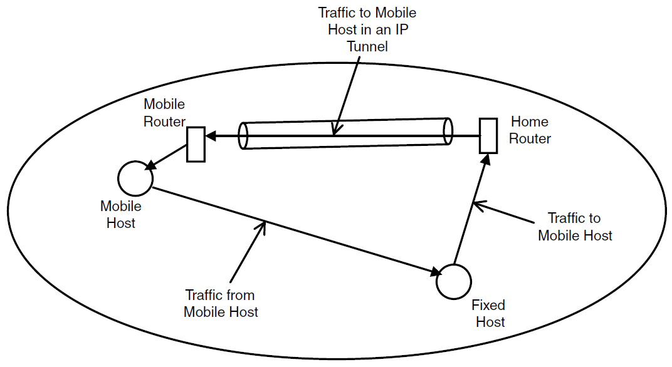
Mobilidade no IP

Slide 45
Mobilidade no NIPCA
Um sistema móvel é como um macaco saltando de galho em galho através da selva
  O sistema móvel balança de torre para torre.
A diferença principal entre os sistemas de rede e os sistemas celulares é que no sistema celular é o galho que decide quando largar!
  Obviamente iríamos preferir que o macaco decida quando largar o galho.
Um sistema móvel adquire nos PoAs físicos à medida que se move.
  Estritamente falando, cada um destes novos PoAs físicos está se unindo a um novo DIF ou camada.

Slide 46
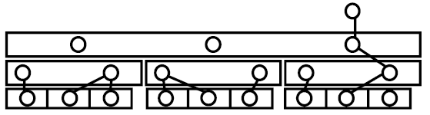
Exemplo de Mobilidade

Slide 47
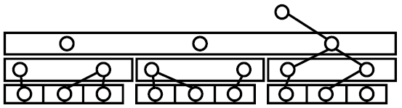
Exemplo de Mobilidade
À medida que se move, seu ponto de conexão muda
e pode ficar com múltiplas conexões (multihomed)

Slide 48
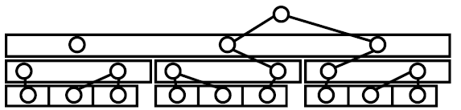
Exemplo de Mobilidade
Antigas conexões são liberadas e
novas conexões são estabelecidas

Slide 49
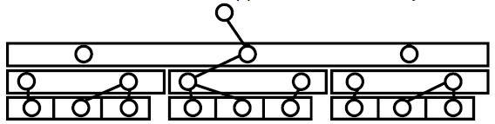
Exemplo de Mobilidade
O movimento provoca atualizações nas informações de associação.
Mudanças mais rápidas ocorrem em DIFs com menor escopo e menor
número de elementos podendo ser realizadas mais rapidamente.

Slide 50
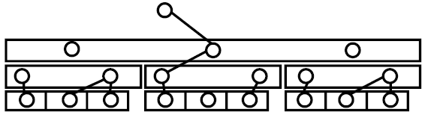
Exemplo de Mobilidade

Slide 51
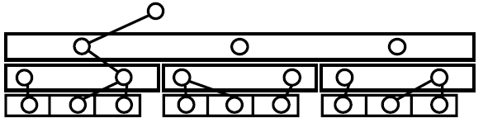
Exemplo de Mobilidade

Slide 52
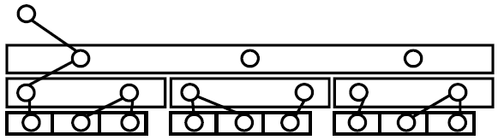
Exemplo de Mobilidade

Slide 53
Mobilidade
Embora gostemos de falar na mudança de endereços associados a sistemas móveis para refletir a sua nova localização na camada,
  É mais correto dizer que o sistema móvel adquire novos endereços e deixa de utilizar os antigos.
Quantas camadas deve ter um sistema móvel?
  Tantas quantas forem necessárias.
  A resposta é fundamentalmente um problema de engenharia. Depende de:
    Tamanho da rede
    Taxa de aquisição de novos endereços.
  Dada a natureza recursiva da arquitetura, teremos número diferentes de camadas em diferentes partes da rede
    mais em áreas mais densamente usadas, e menos em áreas menos densamente usadas

Slide 54
Mobilidade
Haverá algum problema com a propagação destas mudanças de endereço através da rede?
  Há uma tendência em ver estas atualizações como sendo de DNS. Mas, esta é uma atualização de roteamento.
  As mudanças só precisam ser propagadas para outros processos IPC dentro do (N)-DIF.
    Quanto mais alta for a camada, menor será a taxa de mudança.
    As mudanças serão maiores naquelas camadas com menor escopo e onde os tempos para propagar as atualizações são os menores.

Slide 55
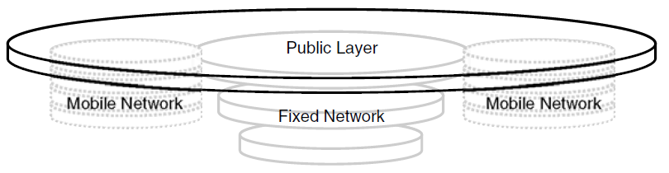
Relacionamento com as Camadas de Colinas e Vales
Camadas empilhadas para uma rede móvel e as camadas de colinas e vales de uma rede fixa que dá suporte a uma rede pública comum.

Slide 56
Redes Móveis Ad Hoc
A operação de uma camada em uma rede ad hoc funciona da mesma forma
Os limites da camada-(1) são determinados pela camada física.
Os limites das camadas mais altas possuem menos restrições e são determinadas por considerações de localidade, gerenciamento, padrões de tráfego, etc.
Geralmente as sub-redes são formadas por elementos na mesma área.
Há questões específicas relacionadas às políticas e que não impactam a arquitetura.

Slide 57
Redes Móveis Ad Hoc
Podem ser alocados endereços topológicos a uma rede ad hoc?
  Isto irá depender da rede ad hoc específica.
  Ela é grande o suficiente para ser vantajoso o uso de endereços topológicos?

Slide 58
Processos Móveis de Aplicação
Processos de aplicação que se movem de host para host.
Estamos interessados no que o modelo nos diz sobre esta forma de mobilidade.
Obviamente o único caso que nos interessa é de aplicações que se movem enquanto estão sendo executadas.
  Todo o estado deve ser “recuperado” pelo processo de aplicação
  Para o IPC não há diferenças entre um fluxo recuperado e um novo fluxo.

Slide 59
Processos Móveis de Aplicação
O nosso interesse não está em mover processos em execução
E sim inicializar uma nova instância do processo em um outro sistema e
  Então sincronizar o seu estado com a cópia existente.
  Depois a cópia existente pode desaparecer.
Aplicações móveis são apenas uma forma de multicast!

Slide 60
Exemplo
Você está fazendo uma comunicação de voz através do seu computador de mesa.
No entanto, você deve sair para uma outra reunião mas quer continuar a chamada.
Para mover a sua chamada de voz você faz com que o seu celular entre na conversa.
O telefone cria uma instância da comunicação de voz no seu celular.
A comunicação agora é um grupo multicast com três participantes.
Quando você estiver satisfeito com o seu celular na chamada, o computador de mesa pode deixar a comunicação
  Ou pode continuar gravando-a, por exemplo.

Slide 61
Dependência/Independência do Sistema
Endereços-(N-1) (PoAs) são dependentes de localização e também dependentes de interface ou rota.
Endereços-(N) (endereços dos nós) são dependentes de localização mas independentes de interface ou de rota.
APM-ids são independentes de localização mas são dependentes do sistema
Nomes AP são independentes da localização e do sistema.

